Slide 1
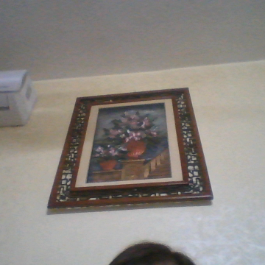
Verbe avoir ( to have )
J’ai (I have )
Tu as (you have )
Il a ( he has )
Elle a ( she has )

Slide 2
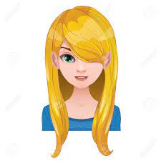
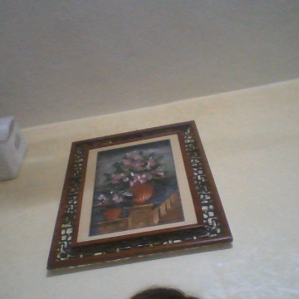
les cheveux blonds et longs
J’ai les cheveux longs
Tu as les cheveux blonds
Il a les cheveux longs
Elle a les cheveux blonds et longs

Slide 3
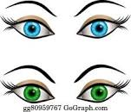
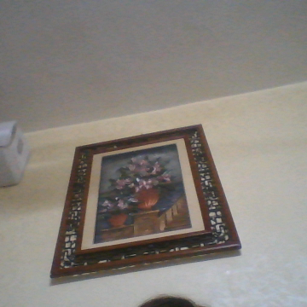
Il a les yeux bleus
J’ai les yeux bleus
Tu as les yeux marron
Il a les yeux verts
Elle a les yeux marron

Slide 4
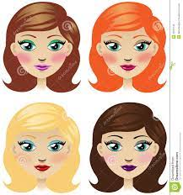


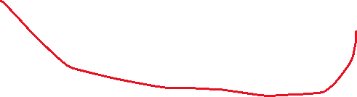


Elle a
Les cheveux courts et bruns
Les cheveux courts et roux
Les cheveux courts et blonds
Les cheveux courts et noirs

Slide 5
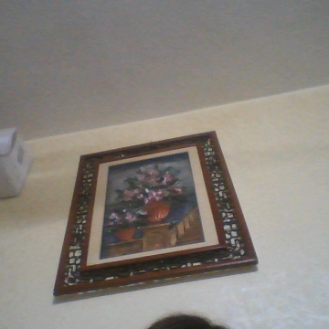
Verbe etre
Je suis
Tu es
Il est
Elle est

Slide 6
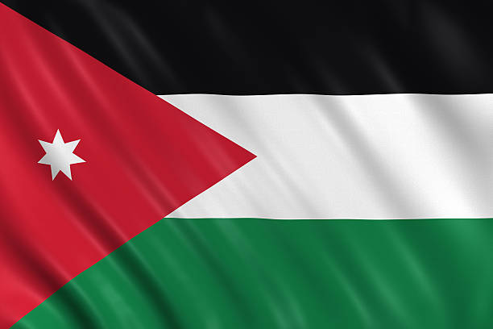
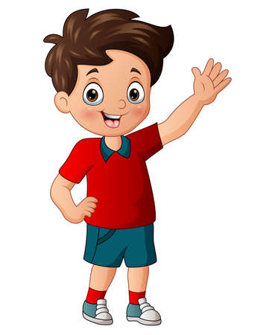
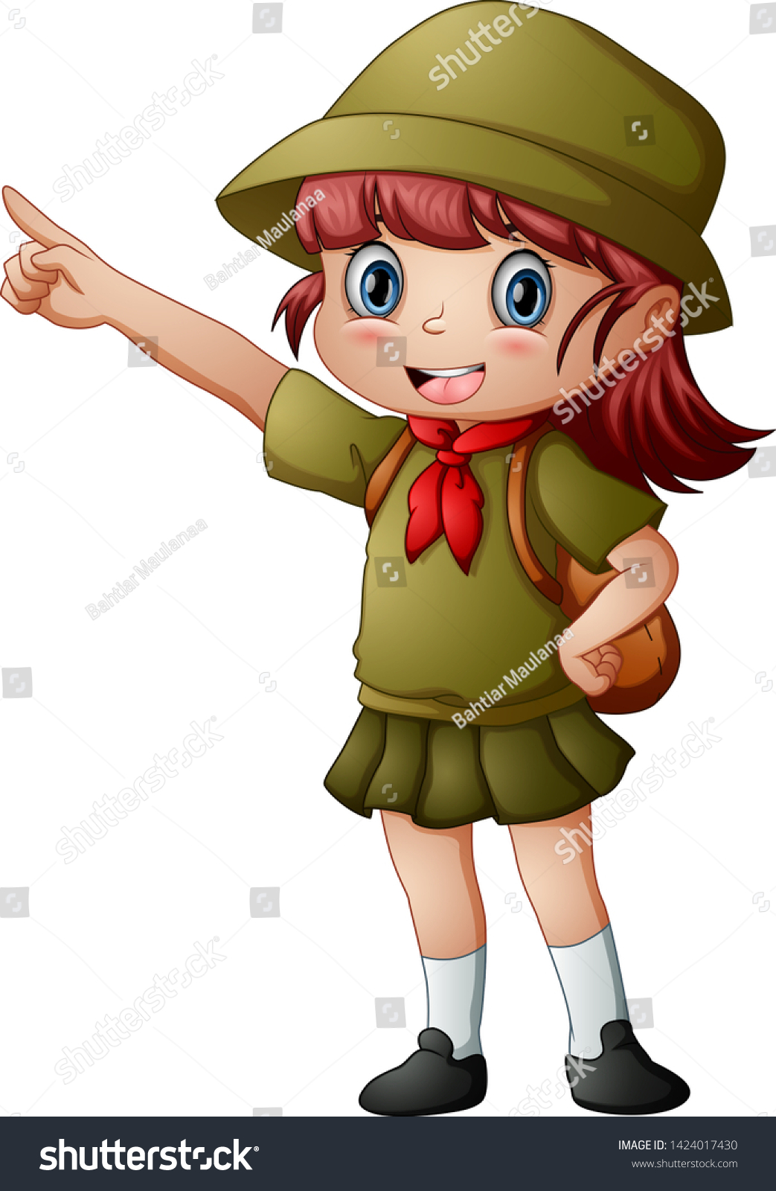
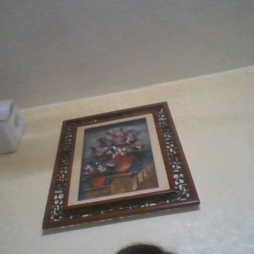
Je suis jordanien je suis jordanienne

Slide 7
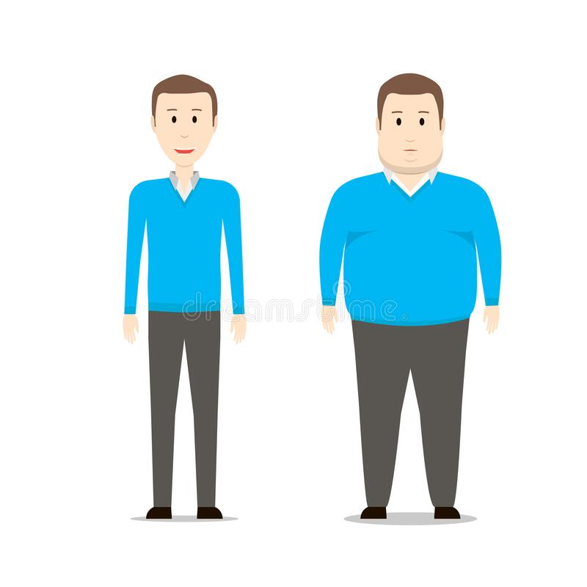
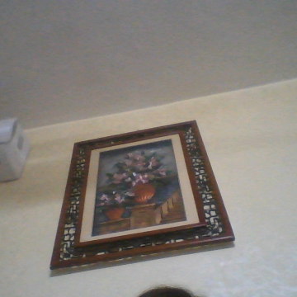
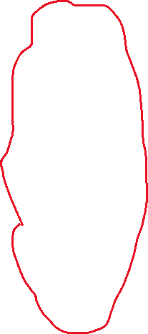




Il est grand et mince
Il est grand et gros

Slide 8
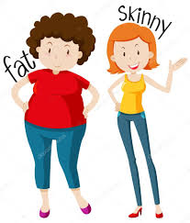
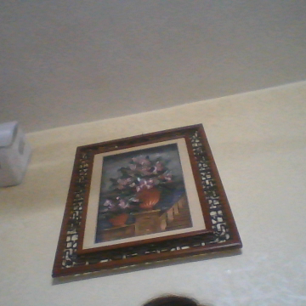

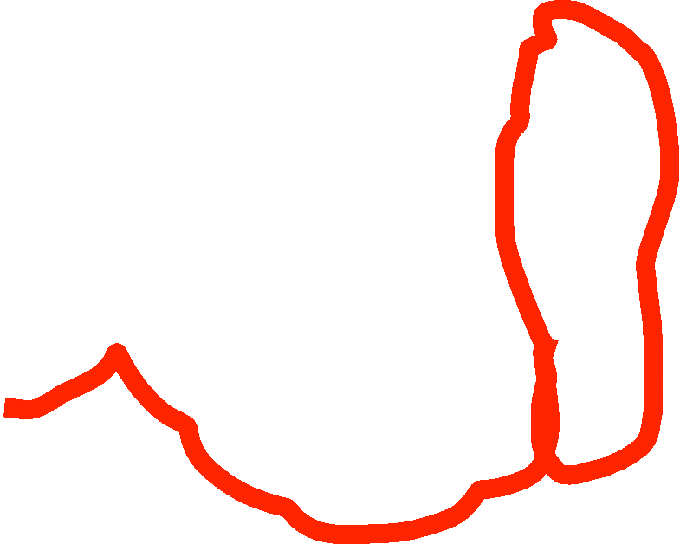

Elle est grande et grosse
Elle est grande et mince

